Slide 1
ASUR – ZONA TERRITORIALE 2 URBINO
CORSO TEORICO PRATICO DI CARICAMENTO E MONITORAGGIO DURANTE IL TRASPORTO DI UN PAZIENTE IN AMBULANZA
21 Maggio 2013

Slide 2
CORSO TEORICO PRATICO DI CARICAMENTO
E MONITORAGGIO DURANTE IL TRASPORTO
DI UN PAZIENTE IN AMBULANZA
OBIETTIVI
CONOSCERE L’AMBULANZA E LE DOTAZIONI DI BASE
CONOSCERE I PRESIDI E LE ATTREZZATURE IN USO

Slide 3
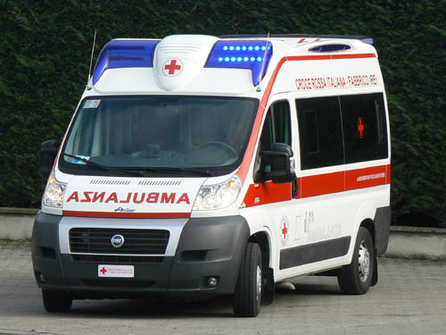
CORSO TEORICO PRATICO DI CARICAMENTO
E MONITORAGGIO DURANTE IL TRASPORTO
DI UN PAZIENTE IN AMBULANZA
L’AMBULANZA: CARATTERISTICHE TECNICHE

Slide 4
CORSO TEORICO PRATICO DI CARICAMENTO
E MONITORAGGIO DURANTE IL TRASPORTO
DI UN PAZIENTE IN AMBULANZA
In base alle dotazioni si distinguono 2 tipi di ambulanze:
Tipo A
Tipo B
URBINO 22 APRILE 2009
Relatori: A.S. Magnoni Fausto
A.S. Valentini Mirko

Slide 5
CORSO TEORICO PRATICO DI CARICAMENTO
E MONITORAGGIO DURANTE IL TRASPORTO
DI UN PAZIENTE IN AMBULANZA
Tipo A:
Con carrozzeria a cubatura standard, definita “unità mobile di soccorso avanzato"
Attrezzate per il trasporto infermi e per il servizio di emergenza 118
Dotate di specifiche attrezzature di assistenza sanitaria avanzata

Slide 6
CORSO TEORICO PRATICO DI CARICAMENTO
E MONITORAGGIO DURANTE IL TRASPORTO
DI UN PAZIENTE IN AMBULANZA
Tipo B:
Con carrozzeria a cubatura standard, definita "autoambulanza di trasporto“
Attrezzate essenzialmente per il trasporto di infermi
Con eventuale dotazione di semplici attrezzature di assistenza

Slide 7
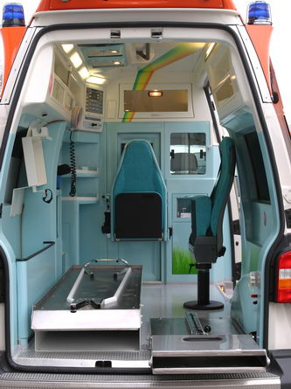
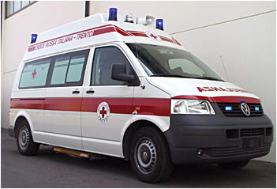
CORSO TEORICO PRATICO DI CARICAMENTO
E MONITORAGGIO DURANTE IL TRASPORTO
DI UN PAZIENTE IN AMBULANZA
In base alla cubatura possiamo classificare i mezzi di Tipo A1

Slide 8
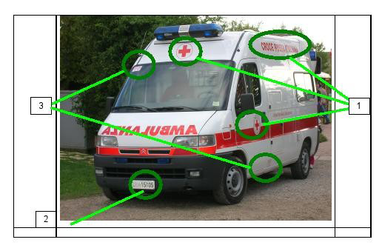
CORSO TEORICO PRATICO DI CARICAMENTO
E MONITORAGGIO DURANTE IL TRASPORTO
DI UN PAZIENTE IN AMBULANZA
L’AMBULANZA: simboli dististintivi CRI
Segni distintivi Ente
Targa mezzo CRI
Identificativo apparato radio e provincia
N.B.Banda di colore rosso

Slide 9
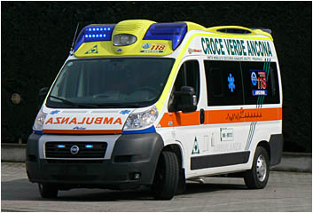
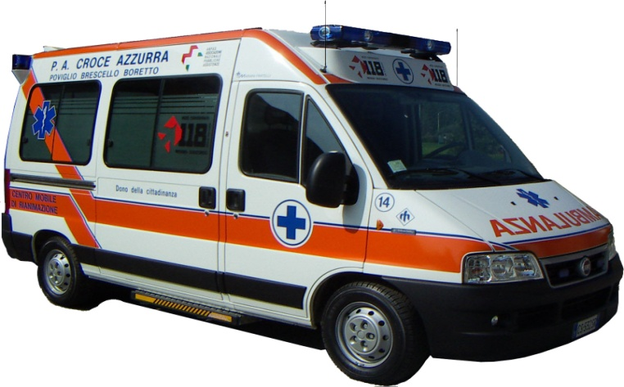
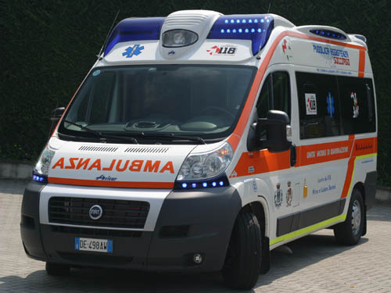
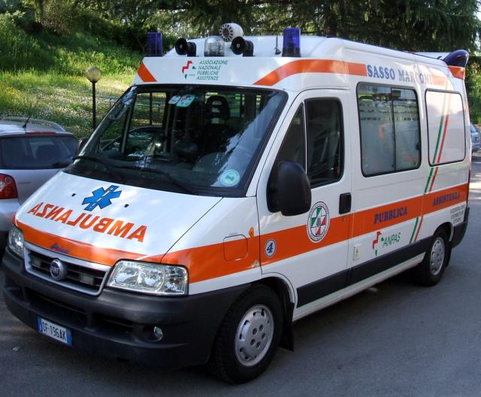
CORSO TEORICO PRATICO DI CARICAMENTO
E MONITORAGGIO DURANTE IL TRASPORTO
DI UN PAZIENTE IN AMBULANZA
L’AMBULANZA………NON CRI

Slide 10
CORSO TEORICO PRATICO DI CARICAMENTO
E MONITORAGGIO DURANTE IL TRASPORTO
DI UN PAZIENTE IN AMBULANZA
L’AMBULANZA: apparato radio
CO → Pesaro 1000 (Regionale)
Radio CRI → es. 61 - 1257
Radio Regionale → es. 61 - 1327
Radio portatili regionali → es. 61 - 1327
Mezzi speciali → es. Icaro 01, Icaro 02
La comunicazione prevede: il destinatario, il mittente, il messaggio e la parola passo

Slide 11
CORSO TEORICO PRATICO DI CARICAMENTO
E MONITORAGGIO DURANTE IL TRASPORTO
DI UN PAZIENTE IN AMBULANZA
L’AMBULANZA: apparato radio
Le comunicazione devono essere rapide e sintetiche
(altrimenti usare telefono)
Possibilità di localizzazione
Lasciar sempre concludere il messaggio alla CO
Comunicazioni radio servizio 118:
Partita – Sul posto – Codice Rientro – Rampa - Operativa

Slide 12
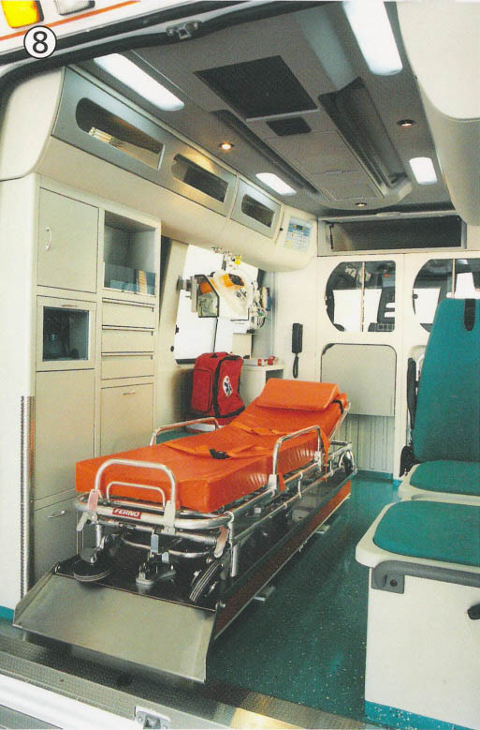
CORSO TEORICO PRATICO DI CARICAMENTO
E MONITORAGGIO DURANTE IL TRASPORTO
DI UN PAZIENTE IN AMBULANZA
L’AMBULANZA: VANO SANITARIO
È la parte posteriore del mezzo
Può ospitare tante persone quante ne sono riportate nel libretto di circolazione
Deve essere composto da materiale ignifugo, autoestinguente e disinfettabile
Deve essere predisposto in modo da collocare in sicurezza tutte le dotazioni sanitarie

Slide 13
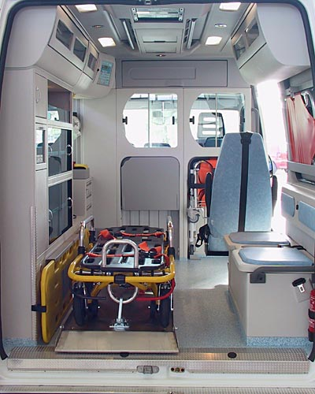
CORSO TEORICO PRATICO DI CARICAMENTO
E MONITORAGGIO DURANTE IL TRASPORTO
DI UN PAZIENTE IN AMBULANZA
L’AMBULANZA: DOTAZIONI DI BASE
Barella auto caricante
Seconda Barella
Impianto ossigeno
Aspiratore centrale

Slide 14
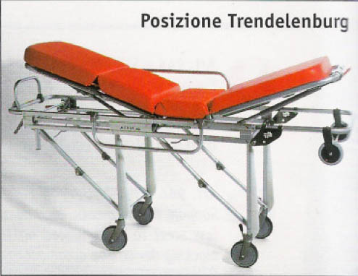
CORSO TEORICO PRATICO DI CARICAMENTO
E MONITORAGGIO DURANTE IL TRASPORTO
DI UN PAZIENTE IN AMBULANZA
BARELLA AUTOCARICANTE
Dotata di:
Carrello per la movimentazione
Maniglie di controllo per il caricamento
Sponde laterali e cinte di sicurezza
Possibilità di posizione antishock e semiseduta regolabile

Slide 15
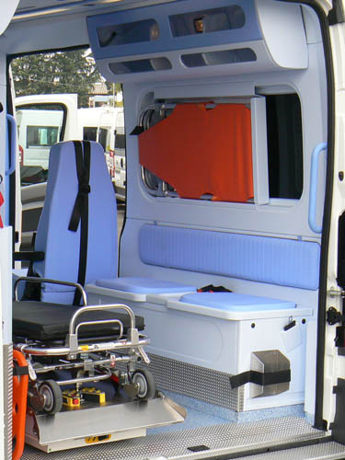
CORSO TEORICO PRATICO DI CARICAMENTO
E MONITORAGGIO DURANTE IL TRASPORTO
DI UN PAZIENTE IN AMBULANZA
SECONDA BARELLA
Viene montata in caso di trasporto di più pazienti barellati
Ubicata alla destra della barella principale
Ancorata al mezzo tramite appositi supporti
Possibilità di posizione semiseduta regolabile
Dotata di cinte di sicurezza

Slide 16
CORSO TEORICO PRATICO DI CARICAMENTO
E MONITORAGGIO DURANTE IL TRASPORTO
DI UN PAZIENTE IN AMBULANZA
SECONDA BARELLA
Ci si carica sempre il paziente che deve essere trasportato più lontano
Viene caricata sempre prima dell’autocaricante
Di facile disinfezione
Il sistema di ancoraggio può variare nei diversi mezzi

Slide 17
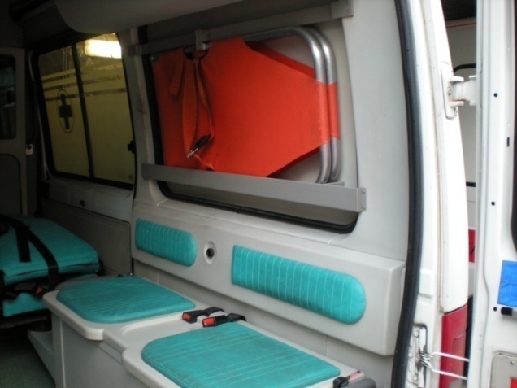
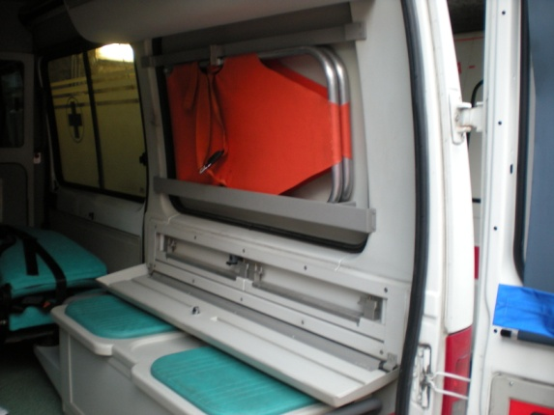
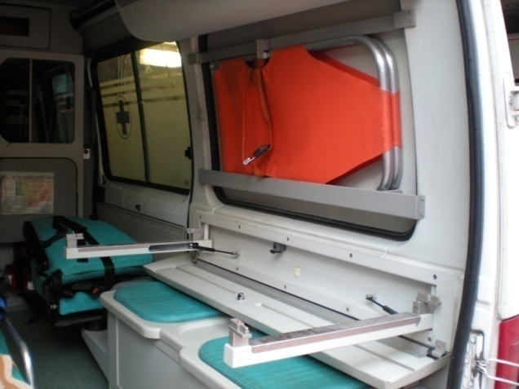
CORSO TEORICO PRATICO DI CARICAMENTO
E MONITORAGGIO DURANTE IL TRASPORTO
DI UN PAZIENTE IN AMBULANZA
SECONDA BARELLA
1
2
Nella fase 1 vediamo la II°
barella nella sua posizione
Nella fase 2 si apre lo
sportello di copertura
dei ganci
3
Nella fase 3 supporti vengono aperti
nella loro posizione corretta

Slide 18
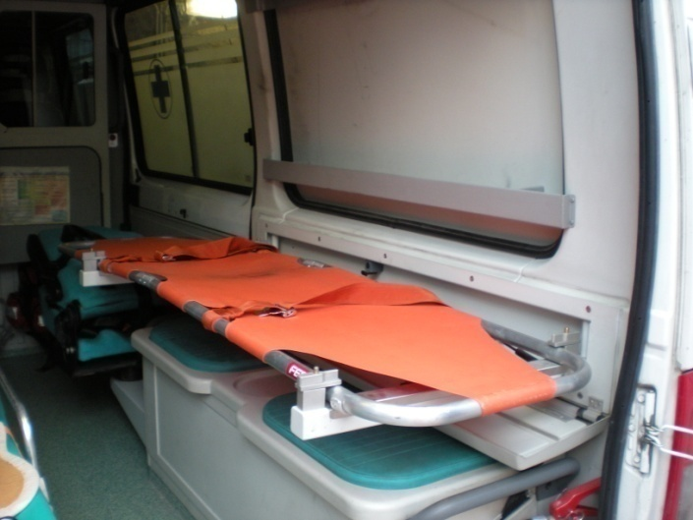
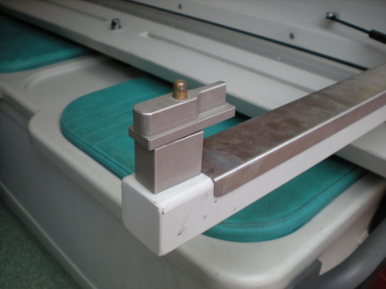
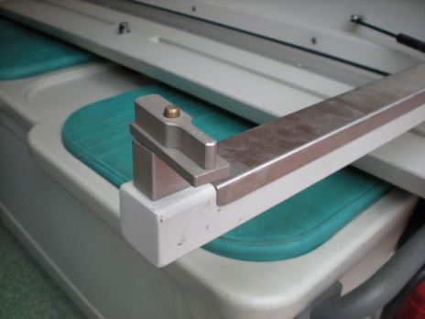
CORSO TEORICO PRATICO DI CARICAMENTO
E MONITORAGGIO DURANTE IL TRASPORTO
DI UN PAZIENTE IN AMBULANZA
SECONDA BARELLA
4
Nella fase 4 la II° barella viene
posizionata sui supporti
Nella fase 5 vengono chiusi i morsetti
per un ancoraggio stabile e sicuro
5

Slide 19
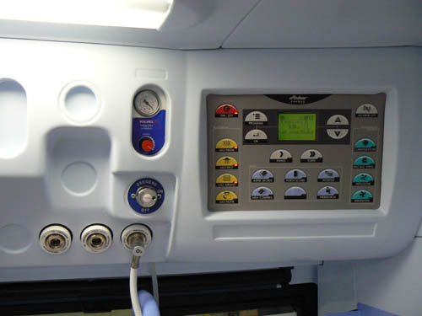
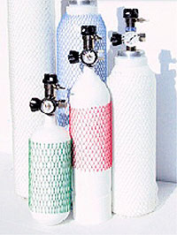
CORSO TEORICO PRATICO DI CARICAMENTO
E MONITORAGGIO DURANTE IL TRASPORTO
DI UN PAZIENTE IN AMBULANZA
IMPIANTO OSSIGENO
Composto da:
Bombole
Riduttore di pressione
Manometro
Pannello di controllo
Flussimetro o regolatore di flusso
Umidificatore
Presidio di somministrazione

Slide 20
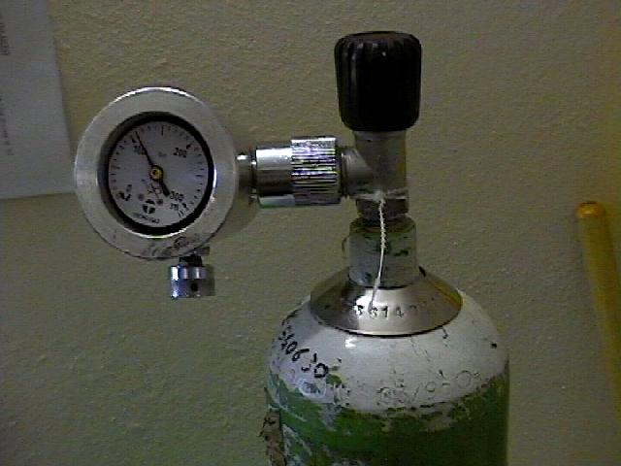
CORSO TEORICO PRATICO DI CARICAMENTO
E MONITORAGGIO DURANTE IL TRASPORTO
DI UN PAZIENTE IN AMBULANZA
IMPIANTO OSSIGENO: capacità bombole
Contenuto in litri O2 della bombola
=
Volume x atmosfere
Autonomia in minuti della bombola
=
Contenuto bombola / flusso dell’erogatore

Slide 21
CORSO TEORICO PRATICO DI CARICAMENTO
E MONITORAGGIO DURANTE IL TRASPORTO
DI UN PAZIENTE IN AMBULANZA
IMPIANTO OSSIGENO: capacità bombole
La formula che se ne ricava per conoscere la quantità di ossigeno nella bombola é la seguente: Pressione(Atm) x Capacità della bombola =Quantità di O2 (lt)
Esempio: Pressione: 150 Atm - Volume: 5 lt - Erogazione: 10 lt/min
150 Atm x 5 lt = 750 lt 750 lt : 10 lt/min= 75 min
Una bombola da 5 litri con un valore riportato sul manometro pari a 150 atmosfere, contiene 750 litri di ossigeno.
Erogato a 10 lt/min avremo un’autonomia di 75 minuti

Slide 22
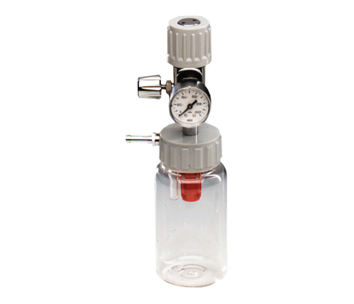
CORSO TEORICO PRATICO DI CARICAMENTO
E MONITORAGGIO DURANTE IL TRASPORTO
DI UN PAZIENTE IN AMBULANZA
ASPIRATORE CENTRALE
Collocato a lato dell’erogatore di ossigeno
Viene gestito tramite il pannello di controllo
Serve per l’aspirazione dei secreti liquidi
Va utilizzato con i sondini per l’aspirazione
Va disinfettato dopo ogni utilizzo

Slide 23
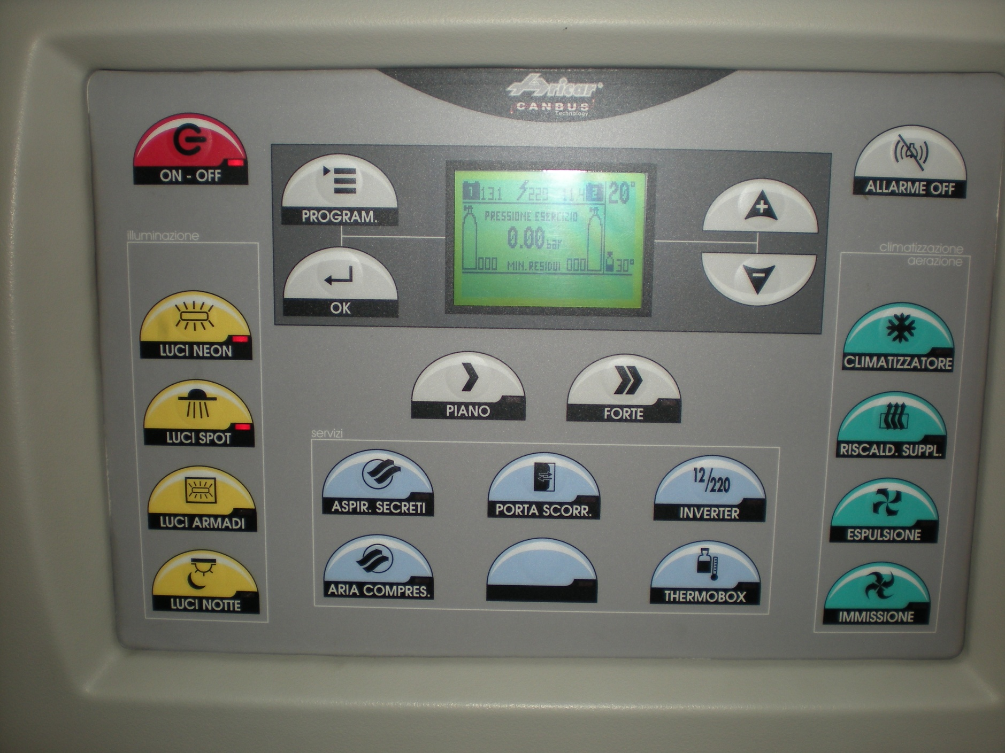
CORSO TEORICO PRATICO DI CARICAMENTO
E MONITORAGGIO DURANTE IL TRASPORTO
DI UN PAZIENTE IN AMBULANZA

Slide 24
CORSO TEORICO PRATICO DI CARICAMENTO
E MONITORAGGIO DURANTE IL TRASPORTO
DI UN PAZIENTE IN AMBULANZA
MANUTENZIONE E DISINFEZIONE
detersione: pulire dallo sporco grossolano e dalla polvere, utilizzando acqua e detergente
disinfezione: eliminare di tutti i microrganismi patogeni (virus, batteri, ….); si effettua con ipoclorito di sodio (candeggina) evitando il contatto con la pelle (indossare guanti appositi).
sterilizzazione: eliminazione di tutti i microrganismi patogeni e spore

